Slide 1
Église protestante du Nazaréen de la Réunion Prédication du dimanche 15 août 2010
Être disciple de Jésus:
Importance du pardon
Le recevoir, le donner

Slide 2
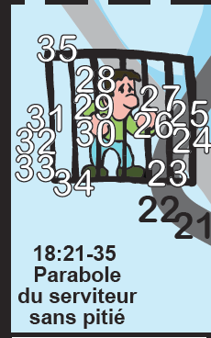
L’importance du pardon
Évangile de Matthieu - Chapitre 18.21-35

Slide 3
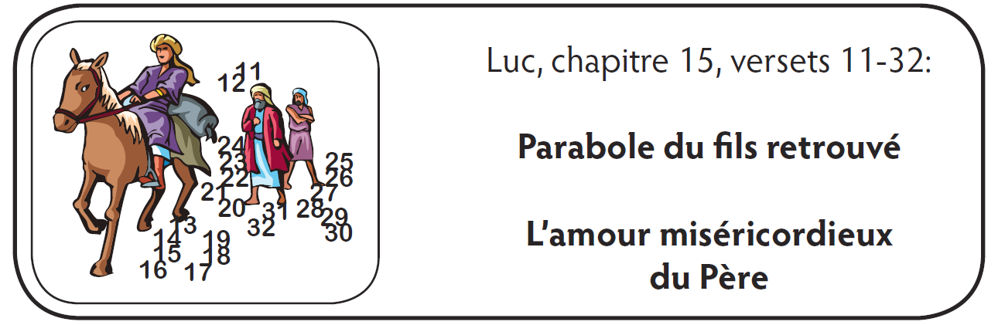
-> Prière pour demander à Dieu de nous révéler son cœur de Père
Étapes de la blessure/rejet jusqu’à l’amertume (1-7)
Étapes vers la guérison et la vie (8-10)

Slide 4

Étapes pour demander le pardon à Dieu ou à une personne:
Prier et demander au Saint Esprit d’amener à notre esprit les péchés que nous avons commis, envers Dieu et envers notre prochain.
Reconnaître l’offense et notre responsabilité
Nous détourner des fautes et faire réparation dans la mesure du possible (repentance et fruits de repentance)
Demander pardon
Recevoir le pardon avec gratitude, foi et humilité
Marc 1:15 « Le temps est accompli, le royaume de Dieu est proche, repentez-vous et croyez à la bonne nouvelle »
Matthieu 3.8: Produisez donc du fruit digne de la repentance

Slide 5
Marc 11:22-26 (LSG):
²²Jésus prit la parole, et leur dit: Ayez foi en Dieu. ²³Je vous le dis en vérité, si quelqu’un dit à cette montagne: Ote-toi de là et jette-toi dans la mer, et s’il ne doute point en son coeur, mais croit que ce qu’il dit arrive, il le verra s’accomplir. ²⁴C’est pourquoi je vous dis: Tout ce que vous demanderez en priant, croyez que vous l’avez reçu, et vous le verrez s’accomplir. ²⁵Et, lorsque vous êtes debout faisant votre prière, si vous avez quelque chose contre quelqu’un, pardonnez, afin que votre Père qui est dans les cieux vous pardonne aussi vos offenses. ²⁶Mais si vous ne pardonnez pas, votre Père qui est dans les cieux ne vous pardonnera pas non plus vos offenses.
Hébreux 12:14-15 (LSG):
¹⁴Recherchez la paix avec tous, et la sanctification, sans laquelle personne ne verra le Seigneur. ¹⁵Veillez à ce que nul ne se prive de la grâce de Dieu; à ce qu’aucune racine d’amertume, poussant des rejetons, ne produise du trouble, et que plusieurs n’en soient infectés;

Slide 6
Raisons pour pardonner:
Pour obéir au commandement de Dieu
Pour être libéré du péché commis contre nous
La première personne qui bénéficie de notre pardon, c’est nous-mêmes !!!
Car en pardonnant, nous sommes :
- 1. Libérés des sentiments négatifs liés au non-pardon,
- 2. Renouvelés dans la relation d’amour avec notre miséricordieux Père céleste
- 3. Nous pourrons mieux accepter les autres, sans ressentir le besoin de les changer, devenant mieux à même de les aimer.

Slide 7
Viktor Frankl : nous ne pouvons pas dicter aux autres personnes comment nous traiter, mais nous pouvons choisir comment nous réagissons à la façon dont nous sommes traités.
Étapes pour pardonner à ceux qui nous ont blessé:
Prier et demander au Saint Esprit d’amener à notre esprit toutes les personnes à qui avons à pardonner et les choses à leur pardonner
Écrire une liste de tout ce qui vient à notre esprit, sans se presser.
Prier et dénoncer devant Dieu le mal qui nous a été fait. Reconnaître la réalité et la profondeur de la ou des blessures – au niveau émotionnel / physique / relationnel, etc.
Dire que nous renonçons à nous venger, et que nous pardonnons à la personne devant Dieu.
Demander pardon si nous avons péché en réaction à ce que nous avons subi.
Exemple de prière:
Seigneur, je pardonne nom de la personne pour nom de l’offense (des offenses). Par la foi, je prends autorité au nom de Jésus, et par la puissance de l’Esprit Saint je reprends les domaines de ma vie que j’avais laissé au péché à cause de mon attitude envers (la personne) et je rends ces domaines à mon Seigneur Jésus Christ.

